Slide 1
ModulUL 4 Transformarea ideilor de dezvoltare comunitară în acțiuni
www.restart.how
This programme has been funded with support from the European Commission
This project has been funded with support from the European Commission. This publication [communication] reflects the views only of the author, and the Commission cannot be held responsible for any use, which may be made of the information contained therein.

Slide 2
Introducere
Transformarea ideilor de regenerare comunitară în acțiune
MODULUL 4 PREZENTARE GENERALĂ
01
Activarea ADN-ului comunităților – caracteristicile, activele și sursele sale
După ce ați studiat beneficiile de dezvoltare durabilă a comunității în modulele 1-3, sunteți acum pregătit să luați unele acțiuni comunitare pentru propria comunitate. În Modulul 4, examinăm ceea ce este necesar pentru a transforma ideile de regenerare a comunității în proiecte. Explorăm ADN-ul comunității, construirea parteneriatelor, precum și marketingul și comunicarea. În secțiunea finală, oferim șabloane și resurse pentru a vă ajuta să puneți în practică ideile de regenerare a comunității.
02
Valorificarea sprijinului și a angajamentului din partea comunității și a diasporei comunității
03
Construirea unor parteneriate publice, private și comunitare esențiale
04
Resursele de care aveți nevoie – puterea oamenilor, finanțele și multe altele
PACHET DE ACȚIUNI CHEIE 4:
Exerciții și șabloane utile pentru punerea în practică a ideilor de regenerare a comunității

Slide 3
INTRODUCERE: Transformarea ideilor de dezvoltare comunitară în acțiuni
Planurile de dezvoltare a comunității pot ajuta la realizarea schimbării comunității – în această secțiune explorăm 7 pași cheie în dezvoltarea unei abordări strategice

Slide 4
Ce este un plan de regenerare comunitară?
Un plan comunitar de regenerare este un cadru general de acțiune care indică, în termeni generali, modul în care va fi realizată regenerarea comunitară propusă. Un plan bun de regenerare comunitară ar trebui să abordeze provocările și problemele cu care se confruntă comunitatea și ar trebui să ofere soluții.

Slide 5
Planul de regenerare comunitară
Un plan comunitar de regenerare ar trebui să prezinte abordarea la 360 de grade de la punctul de plecare (provocările care trebuie abordate), etape și soluții, până la punerea în aplicare și monitorizare. Să recapitulăm cei 7 pași pe care va trebui să-i urmați pentru a da viață proiectului de regenerare a comunității..

Slide 6
Elementele cheie ale planului comunitar de regenerare
Pasul 1: Formarea unui comitet de proiect
Dezvoltarea unui proiect comunitar nu trebuie să fie o sarcină pentru o singură persoană. Este nevoie de un grup de persoane competente, în procesul de planificare. Acest lucru vă va ajuta să distribuiți munca pentru a finaliza fiecare activitate la timp. Identificați campionii comunității – cine vă va ajuta să vă extindeți și cine vă va ajuta la susținerea activitățiilor planificate? Mai multe minți vor deschide mai multe oportunități și idei. Proiectul va fi mai puternic prin implicarea oamenilor din comunitatea în mod onest și deschis.
Auditul competențelor/competențelor pe care l-ați finalizat în modulul 1 vă va ajuta pentru acest plan

Slide 7
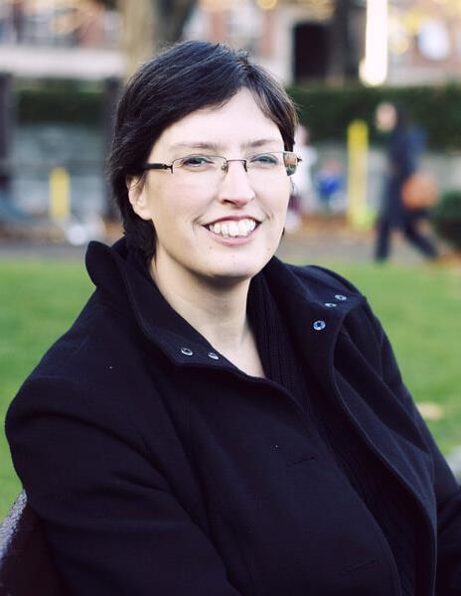
PERSPECTIVE CHEIE
Uneori, tot ce are nevoie o comunitate de succes este o viziune comună și pasiune
Ruth Garvey-Williams este unul dintre membrii fondatori ai The Exchange (www.exchangeinishowen.ie) un centru comunitar irlandez premiat și o organizație caritabilă înregistrată, care se implică în proiecte creative inovatoare în beneficiul comunității lor.
"Era iulie 2012 și cu reprezentanți ai șase grupuri comunitare și întreprinderi sociale, s-a format comitetul "The Exchange" - numele a fost ales atât pentru a ne aminti trecutul, cât și pentru a descrie viitorul. Nici unul dintre noi nu a avut vreo idee despre ceea ce făceam. Administrarea. Înregistrarea companiei. Cererile de acordare a granturilor. Politicile. Sănătatea și siguranța... (dar) Bernie Doherty a dat glas valorilor noastre de bază: Comunitate, Inovare și Bunăstare - cei trei piloni care formează fundamentul parteneriatului nostru."

Slide 8
Elementele cheie ale unui plan comunitar de regenerare
Pasul 2: Decizii cu privire la proiectul de regenerare a comunității
Care sunt provocările cu care se confruntă comunitatea dvs. în acest moment? Care vor fi nevoile specifice ale comunității dumneavoastră în viitorul apropiat? Încercați să veniți cu o soluție curajoasă și nouă – una care vă va diferenția comunitatea și vă va face proiectul mai ușor de finanțat. Asigurați-vă că vă implicați activ comunitatea în determinarea viitorului, făcând acest lucru, puteți inspira mai multe persoane să se implice pe termen lung.
Abordarea Provocărilor Comunitare - document pe care l-ați finalizat în Modulul 1 vă va ajuta cu această sarcină

Slide 9
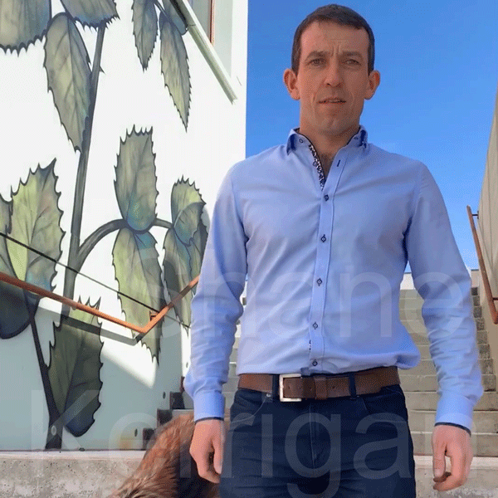
PERSPECTIVE CHEIE
Găsirea ideii potrivite poate fi un proces de durată
Shane Kerrigan a cumpărat o afacere neterminată în centrul Manorhamilton și 14 luni mai târziu, cu ajutorul unei echipe de experți, el a transformat-o într-un hub cultural și de turism, numit W8 (www.w8centre.ie )
Shane admite că a avut un „proces lung de căutare" în încercarea de a decide formatul final al afacerii. "Am crescut aici și am putut vedea o nevoie pentru acest tip de afacere (W8) și am simțit cu adevărat că am putea face o diferență pozitivă pentru oraș și zonă", a spus el.

Slide 10
Elementele cheie ale unui plan comunitar de regenerare
Pasul 3: Stabilirea obiectivelor pentru proiectul de regenerare a comunității
Stabilirea obiectivelor vă va ajuta să vă mențineți comitetul concentrat pe rezultatele dorite. După ce v-ați stabilit obiectivele, puteți începe să definiți activitățile care trebuie finalizate pentru ca proiectul să fie livrat. În Modulul 3, am aflat despre Kiltylive - campania online lansată de satul Kiltyclogher, Irlanda pentru a atrage o nouă familie în satul lor, în încercarea de a menține școala deschisă. Ei și-au depășit obiectivul cu 800% în 6 săptămâni, deoarece 8 familii s-au mutat în sat.

Slide 11
Elementele cheie ale unui plan comunitar de regenerare
Pasul 4: Costurile propuse ale proiectului și cercetarea mecanismelor de finanțare
Majoritatea proiectelor de regenerare comunitară au nevoie de finanțare pentru a putea fi implementate. Proiectele la scară mică pot fi finanțate din fondurile comunitare existente sau din strângerea de fonduri locale, dar proiectele la scară largă vor avea nevoie de finanțare din mai multe surse.
Vom analiza finanțarea proiectelor dumneavoastră în detaliu în Modulul 5

Slide 12
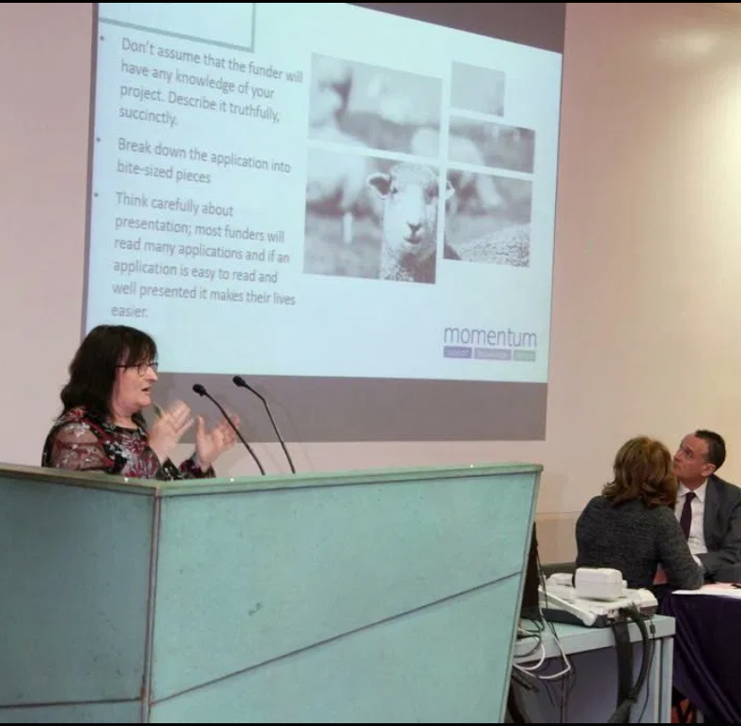
PERSPECTIVE CHEIE
Sfaturi de la un expert în finanțarea regenerării comunitare
"Găsirea de fonduri pentru dezvoltarea infrastructurii, pentru a vă gestiona în mod corespunzător serviciile, pentru a acoperi costurile de bază, pentru a instrui personalul și voluntarii și pentru a deveni o organizație durabilă este una dintre cele mai mari provocări cu care se confruntă orice comunitate, fiind o provocare continuă. Asigurați-vă că aplicați numai pentru fonduri care se potrivesc cu adevărat proiectului. În Modulul 5 veți găsi un ghid pentru succesul finanțării".
Orla Casey este un expert în finanțare (www.momentumconsulting.ie) și director al Leitrim Food Enterprise Zone CLG.

Slide 13
Elementele cheie ale unui plan comunitar de regenerare
Pasul 5: Crearea unei cronologii de proiect
O cronologie a proiectului va menține toată echipa concentrată și pe drumul cel bun. Puteți utiliza un instrument simplu, cum ar fi o diagramă Gantt (a se vedea șablonul de la finalul acestui modul) sau instrumente de urmărire online pentru a face o listă a pașilor necesari. Pentru proiecte la scară largă, aveți în vedere că finanțarea ar putea dura până la două treimi din calendarul proiectului!

Slide 14
Elementele cheie ale unui plan comunitar de regenerare
Pasul 6: Implementarea proiectului
O cronologie a proiectului va menține toată echipa concentrată și pe drumul cel bun. Puteți utiliza un instrument simplu, cum ar fi o diagramă Gantt (a se vedea șablonul de la finalul acestui modul) sau instrumente de urmărire online pentru a face o listă a pașilor necesari. Pentru proiecte la scară largă, aveți în vedere că finanțarea ar putea dura până la două treimi din calendarul proiectului!

Slide 15
Elementele cheie ale unui plan comunitar de regenerare
Pasul 7: Evaluarea proiectului
O mulțime de proiecte comunitare pot părea utile, dar fără o evaluare este greu de știut aceste proiecte își ating obiectivele sau nu. Evaluarea este esențială pentru a garanta că resursele și fondurile comunitare sunt utilizate într-un mod eficient și pentru a obține cel mai mare impact posibil. Evaluarea proiectelor este adesea o cerință de finanțare. Este, de asemenea, o bună practică pentru a descoperi eventuale îmbunătățiri ale proiectului.
Vom analiza factorii cheie de succes și vom evalua proiectele dumneavoastră mult mai detaliat în Modulul 6

Slide 16
SECȚIUNEA UNU: ACTIVAREA ADN-ULUI COMUNITĂȚII
Valorificarea caracteristicilor, a activelor și a surselor unice locale

Slide 17
ADN-ul comunității dvs., caracteristicile, activele și sursele locale
În modulul 1, am studiat caracteristicile marilor comunități și modul în care aceste comunități își determină punctele forte și oportunitățile și le combină pentru a crea o viziune sau un plan durabil pentru viitor. Am învățat că o combinația unică de active a fiecărei comunități formează ADN-ul său și reprezintă o fundație pe care să-și construiască viitorul. În secțiunea care urmează, vom explora ADN-ul unor comunități și modul în care acestea au folosit-o pentru a construi proiecte puternice de regenerare a comunității.

Slide 18
CONTINUAREA UNEI MOȘTENIRI PUTERNICE A PRODUCȚIEI ALIMENTARE
Food Hub și Leitrim Food Enterprise Zone – ADN-ul în patrimoniul alimentar în Irlanda
În Modulul 1, ați aflat despre Food Hub și despre modul în care fabrica de gemuri a fost transformată în 2004, de către Consiliul Comunitar Drumshanbo, într-o resursă unică de infrastructură strategică & training dedicată sectorului alimentar. Bazându-se pe succesul food hub-ului și al moștenirii alimentare a zonei, un nou proiect inovator a fost inițiat în 2018, iar acum și-a asigurat finanțarea și se află în etapa de realizare (2021). Drumshanbo a îmbrățișat cu adevărat moștenirea sa alimentară, ca parte a ADN-ului său și continuă să exploreze proiecte în sectorul alimentar, care pot dezvolta în continuare economia locală și prosperitatea comunității lor. Leitrim Food Enterprise Zone este prima întreprindere alimentară din Irlanda, un nou concept vizionar și o abordare inovatoare care va acționa ca un magnet de locație premium pentru întreprinderile nou-înființate și relocarea întreprinderilor alimentare.
STUDIU
DE CAZ

Slide 19
CONCENTRARE ASUPRA NEVOILOR DE BUNĂSTARE ALE COMUNITĂȚII
BUNĂSTAREA COMUNITĂȚII ÎN CENTRUL SĂU - SCHIMB INISHOWEN, DONEGAL
Fondat în 2013, The Exchange Inishowen este un centru comunitar premiat, administrat de voluntari și o organizație caritabilă înregistrată, dedicată sprijinirii și dezvoltării comunității locale, capacitării întreprinderilor sociale și a întreprinderilor mici, încurajării sănătății mintale și bunăstării pozitive și promovării culturii & patrimoniului. Conștient de populația dispersată și de profilul de vârstă ridicată al comunității locale, The Exchange are în centrul său promovarea bunăstării comunității. De exemplu, în fiecare an din 2014, ei oferă o cină delicioasă de Crăciun gătită în casă cu trei feluri de mâncare, cu muzică live pentru persoane singure, care se confruntă cu pierderile celor dragi sau pentru cei care ar dori să experimenteze un alt tip de Crăciun. Citiți mai multe: www.exchangeinishowen.ie
STUDIU
DE CAZ

Slide 20
CAMPANIE TURISTICĂ BAZATĂ PE FUNDAMENTELE ISTORICE ALE ORAȘULUI
#EVERYBODYlovesENNIS - Planul "vizionar" de stimulare a redresării post-Covid în Ennis
Planul #EVERYBODYlovesENNIS se concentrează pe dezvoltarea turismului și a activității economice în Ennis și rolul său este regenerarea industriei turismului în întreaga zonă Clare. Ennis conține 21% din stocul de paturi al județului și este un factor important în atragerea și păstrarea vizitatorilor în județ.
Cercetarea din cadrul proiectului a dus la un nou accent pentru comercializare subliniind rolul oamenilor săi, a comunității și a bazei culturale puternice.
''Bazele istorice ale Ennis ca insulă, prezintă o poveste fascinantă pentru vizitatori, în timp ce granița istorică a orașului ia forma unei inimi atractive. Aceasta va fi baza pentru o nouă abordare de marcă a orașului și o nouă energie în spatele promovării orașului."
STUDIU
DE CAZ
Source: Clare Champion

Slide 21
NATURA CA ACTIV COMUNITAR
BALLYHOURA, IRLANDA – PARADISUL IUBITORILOR DE NATURĂ ȘI AVENTURĂ
Situat la intersecția dintre Munster, Irlanda, la granițele județelor Tipperary, Limerick și Cork, Ballyhoura Country este o zonă de pășuni verzi, păduri, dealuri și munți. Iubitorii de adrenalină pot găsi în Ballyhouras, Irlanda primul centru dedicat ciclismului montan, cu peste 90 km de trasee, sau alte activități pe lacul Ballyhass, inclusiv caiac, alpinism, tir cu arcul, etc. Ballyhoura Development CLG a susținut și finanțat dezvoltarea multor grupuri comunitare din regiune. De exemplu, Ballyhoura Beo, un program de servicii comunitare, care are ca scop promovarea sporturilor de recreere în aer liber și educație de mediu. Ballyhoura Beo este o întreprindere socială și nu este pentru profit. Toate sumele de bani strânse sunt reinvestite în facilități comunitare și evenimente viitoare.
STUDIU
DE CAZ
Source: Ballyhoura Development

Slide 22
Aigas Community Forest, Scoția – o întreprindere socială condusă de comunitate
NATURA CA ACTIV COMUNITAR
Aigas Community Forest este o întreprindere socială condusă de comunitate care gestionează Pădurea Aigas de 260 hectare, ca o pădure productivă, care funcționează, oferind beneficii sociale, economice și de mediu pentru locuitori și vizitatori. Pe 5 martie 2015, achiziția pădurii Aigas de la Forestry Commission Scotland de către comunitate a fost finalizată și după șase ani de planificare și strângere de fonduri Aigas Community Forest a fost oficial deschisă. Comunitatea s-a simțit obligată să se implice în gestionarea lemnului, după ce a fost martoră la modul în care acesta a fost prost gestionat pe o perioadă de 20 de ani. Ei au finalizat studii care au demonstrat că pădurea ar putea fi condusă ca o întreprindere profitabilă, oferind în același timp beneficii comunității. Proiectul este un exemplu excelent de intervenție durabilă a comunității și regenerare cu beneficii sociale, economice și de mediu.
STUDIU
DE CAZ
Source: Aigas Community Forest

Slide 23
NATURA CA ACTIV COMUNITAR
Restart + Irlanda de Nord aduce acest interviu cu Lough Neagh Development Trust. Lough Neagh este cel mai mare lac cu apă dulce de pe insula Irlanda iar terenurile din jurul locului oferă un mod de viață pentru multe comunități.

Slide 24
SECȚIUNEA A DOUA: 5 INSTRUMENTE PENTRU A VALORIFICA SPRIJINUL ȘI ANGAJAMENTUL COMUNITĂȚII ȘI AL DIASPOREI

Slide 25
VALORIFICAREA SPRIJINULUI ȘI A ANGAJAMENTULUI DIN PARTEA COMUNITĂȚII ȘI A DIASPOREI
Succesul proiectului depinde în mare măsură de abilitatea de a implica activ membrii comunității. Contribuțiile comunității/părților interesate vă pot ajuta să vă modelați viziunea de proiect, să vă asigurați că răspundeți nevoilor locale și să vă ajute să vă dezvoltați ideile. În mod ideal, comunitatea ar trebui să fie implicată dintr-o etapă foarte timpurie; acest lucru vă va ajuta să formați relații de durată cu membrii comunității. În această secțiune, explorăm 5 instrumente pe care le puteți utiliza pentru a valorifica și a implica comunitatea/diaspora în proiecte.

Slide 26
INSTRUMENTUL 1: EMPATIE ȘI GÂNDIREA DE PROIECTARE
Empatia este una dintre cele mai importante abilități ale unui lider comunitar și este un lucru puternic atunci când este utilizat în colaborare cu gândirea de proiectare. Gândirea de proiectare este o abordare de rezolvare a problemelor care pune oamenii pe primul loc. Gândirea de proiectare într-o comunitate reprezintă dezvoltarea unei înțelegeri a problemelor comunității prin implicare celor afectați - membrii comunității. Abordarea sa pentru rezolvarea problemelor este participativă, implicând utilizatorii în găsirea de soluții. Săanalizăm modul în care Gândirea de Proiectare diferă de Gândire de Afaceri și Gândirea Creativă.

Slide 27
Regenerarea comunității: Gândirea de Proiectare este optimă
Gândire de Afaceri
Gândire de Proiectare
Gândire Creativă
Creierul stâng
Rațională și structurată Axat pe analiză
Abordarea problemelor bine definite O problemă te scoate din plan
Greșelile nu sunt tolerate Analiză > Decizie
Axat pe părți ale problemei
Utilizarea ambelor părți ale creierului pentru a rezolva probleme Trecere de la rațional & structurat la emoțional & intuitiv Ichilibru între analiză și sinteză Abordarea problemelor prost definite O problemă este începutul procesului
Greșelile sunt experiențe de învățare
Analiză > Idee > Prototip > Evaluare > Decizia Mărire și micșorare, depărtând problema pentru a o reasambla într-un mod diferit
Creierul drept Emoțional și intuitive
Axat pe sinteză Abordarea problemelor nedefinite Nu există nici o problem
Nu există greșeli. Percepție > Ideație > Decizie Focalizare holistică

Slide 28
INSTRUMENTUL 2: POVESTIRI PENTRU FACILITAREA COMUNITĂȚII
Poveștile sunt importante - ele reprezintă memoria unei comunități. Storytelling este un catalizator puternic pentru conectarea oamenilor. Aceste tipuri de conexiuni sunt ingrediente esențiale pentru o schimbare pozitivă. Povestirile sunt un instrument util pentru formularea colectivă a pașilor necesari pentru a actualiza următoarea generație a comunităților noastre. Storytelling poate fi folosit pentru a valorifica implicarea comunității în planificarea regenerării. În loc de a începe discuțiile cu întrebări standard de viziune, obiective, nevoi și probleme, am putea cere oamenilor să împărtășească povești despre ei și despre ceea ce reprezintă comunitatea pentru ei.
Source: K&A

Slide 29
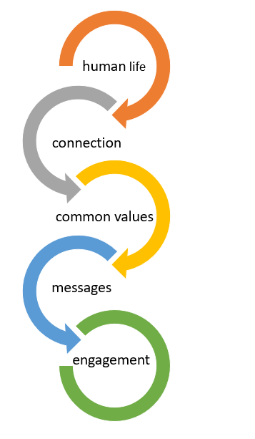
De ce funcționează Storytelling?
Poveștile definesc însăși esența vieții umane Membri vor simți o conexiune. Valorile comune sunt identificate și mesajele sunt comunicate Teme precum familia, dragostea, prietenia, depășirea provocărilor și altele sunt comune pentru fiecare națiune Chiar dacă anterior nu au avut nicio interacțiune cu grupul/comitetul comunității, o poveste convingătoare poate oferi membrilor comunității un stimulent pentru a se implica mai mult

Slide 30
Tehnica de apreciere prin storytelling
Tehnica de apreciere prin Storytelling este utilizată pentru a le aminti locuitorilor cele maifrumoase momente din comunitatea lor, pentru a le contempla și de ce nu, pentru a le repeta.
Poveștile comunității trebuie să fie utilizate în mod activ în proiectul dvs., nu doar "cartografiate" și enumerate ca resurse posibile. Adresați rezidenților întrebări deschise, în care să răspundă cu mai mult decât "da sau nu". Fiți pregătiți să explicați de ce întrebați despre comunitate. Povestirile vă ajută să descoperiți ce a făcut comunitatea până în prezent.

Slide 31
Cum să relatați o poveste…
Există patru lucruri cheie pentru a spune o poveste captivantă: 1. Bazați povestea pe un personaj cu care publicul poate empatiza sau în jurul unei dileme a comunității la care publicul se poate raporta 2. Construiți puncte culminante, fie prin curiozitate, intrigă sau pericol real. 3. Oferți nivelul corect de detalii. Prea puțin și povestea nu este vie; prea mult și vă împotmoliți. 4. Încheiați cu o rezoluție satisfăcătoare, fie că este amuzantă, în mișcare sau revelatoare.

Slide 32
INSTRUMENTUL 3: ABORDĂRI DE SUS ÎN JOS
Abordările de sus în jos subliniază participarea comunității locale la inițiativele de dezvoltare. Abordările de sus în jos permit membrilor comunității să stabilească obiective și mijloace de realizare a acestora. Ele asigură, de asemenea, proprietatea comunității, precum și angajamentul și responsabilitatea față de proiectul de dezvoltare, deoarece caută dezvoltarea începând de jos. Abordările de jos în sus au un mare potențial de a valorifica sprijinul comunității locale, deoarece acestea sunt incluse în proces de la bun început.

Slide 33
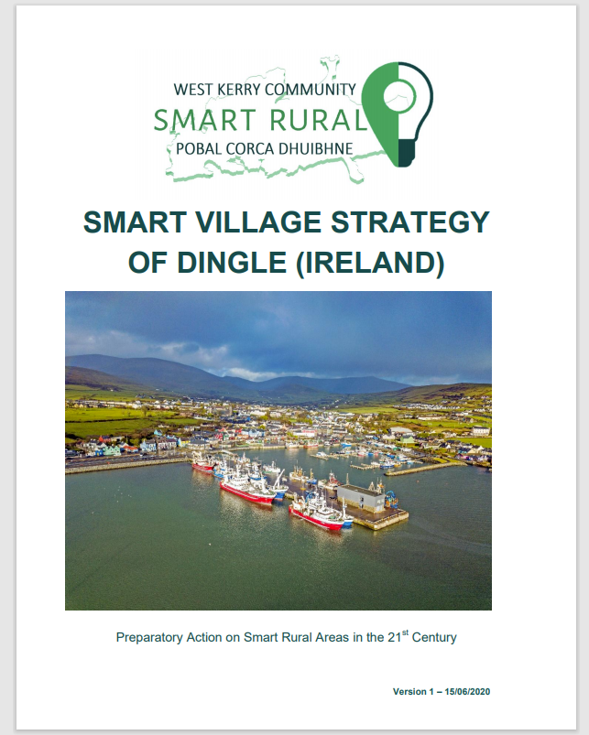
Bune practici în planificarea strategiei comunitare – Abordarea de sus în jos
Nord-Est și Vest Kerry Development (NEWKD) a aplicat o abordare de jos în sus în crearea strategiei lor de Smart Village în Dingle. Au avout loc consultări ample la nivel comunitar pe o perioadă de șase luni, în cursul cărora au avut loc reuniuni publice, angajamente cu organizațiile societății civile, acțiuni de sensibilizare pe scară largă, anchete și reprezentări în fața organismelor statutare. Organizațiile comunitare au fost implicate direct în acest proces, iar societatea civilă a avut un rol esențial în derularea proiectului în următorii ani.
Citiți mai mult: Dingle’s Smart Village Strategy

Slide 34
INSTRUMENTUL 4: INCLUZIUNE / CONCENTRARE PE DIVERSITATE
Incluziunea este unul dintre cele mai importante elemente ale dezvoltării și regenerării comunității. Așa cum am învățat în Modulul 1, marile comunități recunosc că incluziunea și sentimentul de apartenență sunt importante pentru calitatea vieții. Prin promovarea unei politici de incluziune, grupul comunitar poate beneficia de o diversitate de idei și opinii. Diversitatea implică perspective diferite, și este necesară pentru a vă ajuta să gândiți creativ și să conectați între ele diferite idei. Diversitatea gândirii poate ajuta comunitatea să se îndepărteze de ceea ce este clasic și să încerce abordări noi/inovative.

Slide 35
PERSPECTIVE CHEIE
Combinația de grupuri diferite și persoane creative... facilitarea unei noi ere a inovării
"Unul dintre cele mai simple (și cele mai populare) experimente științifice implică amestecarea bomboanelor Mentos cu sucul Coca Cola, având rezultate.. explozive. Aducerea oamenilor împreună este o afacere riscantă, mai ales dacă există agende contradictorii sau concurente. Cu toate acestea, în primele zile la Exchange, am evitat capcanele și am valorificat interacțiunile dinamice. Combinația de grupuri diferite și persoane creative într-un spațiu comun a facilitat o nouă eră de inovare și experimentare, o explozie interesantă de creativitate."
- Ruth Garvey-Williams este unul dintre membrii fondatori ai The Exchange (www.exchangeinishowen.ie) un centru comunitar premiat, administrat voluntar, și o organizație caritabilă înregistrată, dedicată inovării unor proiecte creative în beneficiul comunității lor. Ruth a scris despre această experiență pe The Story of the Exchange on Linkedin

Slide 36
INSTRUMENTUL 5: REȚELELE DE SOCIALIZARE/TEHNOLOGIE
Profitând atât de instrumentele digitale consacrate, cât și de cele emergente, vă puteși maximiza implicarea și puteți profita de proiectul dvs. de regenerare a comunității. În timpul pandemiei COVID19, tehnologia a permis grupurilor comunitare să se întâlnească și să-și continue activitatea. De asemenea, a deschis câteva noi oportunități pentru membrii comunității de a se conecta și de a petrece timp împreună. Un astfel de caz a fost #virtualvolunteering. Tehnologia poate ajuta comunitatea să se conecteze cu diaspora și să profite de sprijinul acordat de aceștia.

Slide 37
Valorificarea implicării comunității în mod inovator prin abordări noi -Voluntariatul Virtual
Ce este voluntariatul virtual? Voluntariatul virtual înseamnă că sarcinile de voluntariat sunt îndeplinite integral sau parțial cu ajutorul internetului. În urma pandemiei COVID19, mulți oameni ar putea fi interesați de voluntariatul virtual. Ca multe alte activități în lumea post COVID19, voluntariatul virtual poate reprezenta o oportunitate grozavă pentru dezvoltarea proiectelor comunității dvs.!

Slide 38
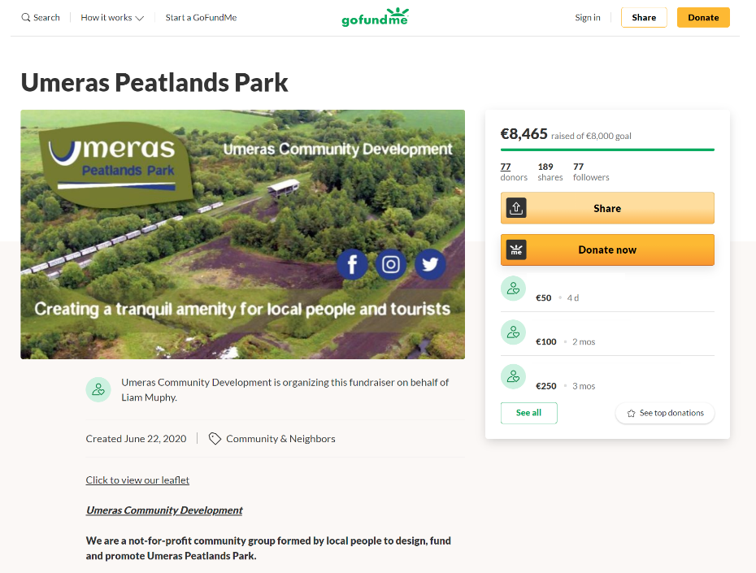
Tehnologia poate fi folosită și pentru a beneficia de sprijin financiar din partea membrilor comunității sau ai diasporei
Era digitală și platformele de crowdfunding online au făcut ca strângerea de fonduri pentru proiectele de regenerare a comunității să fie destul de ușor de configurat și de accesat. Așa cum s-a întâmplat și în celelalte domenii, în urma pandemiei de COVID19, strângerile de fonduri au trecut în online, devenind astfel o pârghie de sprijin pentru diaspora comunitate din întreaga lume și nu doar la nivel local.
Vom analiza finanțarea și finanțarea participativă a proiectelor dumneavoastră în detaliu în Modulul 5

Slide 39
SECȚIUNEA A TREIA: CONSTRUIREA UNOR PARTENERIATE PUBLICE, PRIVATE ȘI COMUNITARE ESENȚIALE
Proiecte cheie de dezvoltare comunitară care au fost aduse la viață prin parteneriate publice, private și comunitare

Slide 40
PARTENERIATELE PUBLICE, PRIVATE ȘI COMUNITARE AU FOST ESENȚIALE PENTRU SUCCESUL MODAM
SOCIAL
ECONOMIC
MODAM este o inițiativă condusă de Consiliul Comunitar al Insulei Arranmore în parteneriat cu Donegal County Council, The Department of Rural and Community Development, Three Ireland și Grow Remote. Arranmore Island Community Council este un comitet ales în mod democratic care lucrează pentru a promova durabilitatea insulei. Modam este o inițiativă cheie concepută pentru a atrage oamenii să viziteze și să se mute înapoi în insulă. Situat pe frumoasa insulă Árainn Mhór (Arranmore), Irlanda la 5 km de coasta Donegal, pe Wild Atlantic Way, MODAM este primul spațiu de lucru digital offshore din Irlanda, cu 11 birouri și un spațiu de întâlnire dedicat. MODAM a fost conceput pentru a se potrivi atât pe termen scurt și lung pentru munca de la distanță, proiecte sau doar o schimbare de peisaj.
STUDIU
DE CAZ

Slide 41
Acest videoclip de 9 minute furnizat de Three Irlanda, prezintă inițiativele prin care reprezentanții din insula Arranmore încercă să o facă cea mai conectată insulă din lume.

Slide 42
Leitrim Food Enterprise Zone, Irlanda – reunește un echilibru public, comunitar și privat
ECONOMIC
Zona întreprinderilor alimentare a fost constituită pentru a reflecta un puternic echilibru public – comunitar – privat. Aceasta implică reprezentanți ai organizațiilor părților interesate, cum ar fi instituțiile de învățământ superior (Letterkenny și Sligo IT), agențiile de întreprinderi (birourile locale ale întreprinderilor leitrim și sligo), agricultura, rețelele și clusterele din industria alimentară (de exemplu, rețeaua Taste Leitrim de 35 de companii alimentare și instituții naționale de formare ecologică), organismele regionale de dezvoltare economică (Comisia de dezvoltare occidentală), comunitatea (sprijinul financiar al Drumshanbo Credit Union) și industria (condusă de fondatorul Distileriei Shed, Pat Rigney). Parteneriatul public-privat-comunitar Leitrim Food Enterprise Zone, permite schimbul de cunoștințe și bune practici între părțile interesate, care vor fi transformate în inovare la nivel regional/național.
STUDIU
DE CAZ

Slide 43
INOVAȚIE/
REGENERARE
Districtele de afaceri din Scoția - ajută întreprinderile locale să își dezvolte comunitățile
În Scoția, Districtele de Îmbunătățire a Afacerilor (BID) se regăsesc în zonele urbane, turistice, districte comerciale, în care întreprinderile se implică pentru a investi în îmbunătățiri locale. Modelul BID este conceput pentru a ajuta întreprinderile locale să-și dezvolte comunitățile. Aceste districte pot exista doar dacă primesc sprijin de la o majoritate clară a întreprinderilor locale prin vot. Acestea sunt sprijinite pe o perioadă de cinci ani și sunt dezvoltate, gestionate și plătite de întreprinderi printr-o taxă obligatorie BID. Există 37 BID-uri în Scoția iar modelul a fost utilizat în diferite medii, inclusiv în centre urbane, parcuri de afaceri, moșii industriale și inițiative turistice. Guvernul scoțian finanțează Scottland's Towns Partnership pentru a oferi un serviciu național de sprijin pentru dezvoltarea și înființarea BID-urilor. Puteți afla mai multe pe site-ul National Improvement Districts: www.improvementdistricts.scot
STUDIU
DE CAZ

Slide 44
Giffnock Village BID a fost înființată în 2013 de către firmele locale care au decis că au nevoie de o sursă financiară pentru a percepe și dezvolta evenimente unice, precum Giffnock Village Classic Car Spectacular

Slide 45
SECȚIUNEA PATRU: RESURSELE DE CARE AVEȚI NEVOIE
Este posibil ca proiectul va avea nevoie să valorifice o varietate de active sau resurse ale comunității pentru a putea porni la drum. Să aruncăm o privire la unele resurse comune ..

Slide 46
ACTIVE COMUNITARE
Un activ comunitar (sau o resursă comunitară, un termen foarte similar) este orice lucru care poate fi folosit pentru a îmbunătăți calitatea vieții comunității. Dvs. și toți ceilalți din comunitate sunteți potențiale active ale comunității. Fiecare persoană are abilități sau talente, trebuie doar sa aflăm unde se potrivesc cel mai bine. Membri comunității pot: efectua de apeluri telefonice, pregăti corespondența, oferi informații, conduce autovehicule, etc.

Slide 47
PUTEREA OAMENILOR
Rezidenții pot fi implicați să realizeze și să-și folosească abilitățile pentru a construi și transforma comunitatea. O mamă sau un tată poate organiza un grup de joacă. O persoană este liderul informal al cartierului. Pompierul își riscă viața pentru a ține comunitatea în siguranță. Toate acestea sunt activele comunității. Cu cât sunteți mai motivat și mai conștient de de obiectivele dvs. pentru comunitate, cu atât veți descoperi mai repede care este rolul dvs. acolo.

Slide 48
ACTIVE FIZICE COMUNITARE
Aceasta poate fi o structură fizică sau un loc - o școală, un spital, o biserică, o bibliotecă, un centru de recreere, un club social. Ar putea fi un punct de reper al orașului sau un simbol. Ar putea fi, de asemenea, o clădire neutilizată care este refolosită în scopul regenerării comunității. Sau ar putea fi un loc public care aparține deja comunității - un parc sau alt spațiu deschis. Noul proiect de regenerare s-ar putea concentra pe îmbunătățirea activelor fizice existente ale comunității sau poate crea ceva nou.

Slide 49
SERVICII COMUNITARE
Serviciile comunitare pot fi resursele pe care le puteți utiliza pentru a da viață proiectului de regenerare. Acestea sunt activitățile care fac viața mai bună pentru membrii comunității - transport public, centre de educație timpurie, facilități de reciclare, evenimente culturale. Proiectul poate fi o afacere care oferă locuri de muncă și sprijină economia locală. Noul proiect de regenerare s-ar putea concentra pe îmbunătățirea unui serviciu comunitar existent sau poate pe crearea unuia nou.

Slide 50
ECONOMIA LOCALĂ
Economia locală ar putea fi un avantaj pe care noul proiect de regenerare comunitară îl poate accesa, sau poate, proiectul dumneavoastră ar putea deveni un avantaj pentru economia locală. Comunitățile și proiectele au putere economică: oamenii care sunt angajați, proviziile pe care le cumpără, abilitățile pe care le învață și resursele pe care le oferă, toate afectează economia locală.
Nu sunteți sigur de impactul proiectului asupra economiei locale? Efectuați exercițiul 3 din pachetul de acțiuni cheie următor.

Slide 51
FINANȚARE și FINANȚE
Așa cum am menționat mai devreme, cele mai multe proiecte comunitare au nevoie de finanțare pentru a se dezvolta. Proiectele la scară mică pot fi finanțate din fondurile comunitare existente sau din strângerea de fonduri locale, dar proiectele la scară largă pot avea nevoie de finanțare din mai multe surse. În modulul 5, vom descoperi lumea finanțării proiectelor.

Slide 52
Transformarea ideilor în acțiune – exerciții utile
Key Action Pack 4
Roata comunității Instrumente de conectare Exercițiu public, privat, de parteneriat/asociații comunitare Exercițiu de impact asupra economiei locale
Roata comunității și Instrumentele de conectare sunt modalități simple de a vă prezenta resursele disponibile în comunitate și de a descoperi rolul fiecăruia în proiectul dvs.

Slide 53
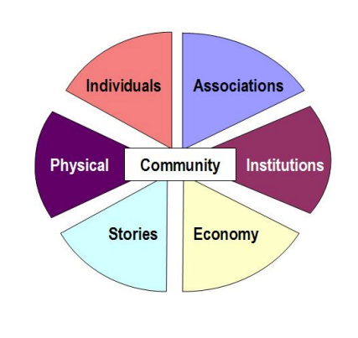
1. Roata comunității
Acest instrument identifică activele unei comunități în cele șase categorii de active discutate până în prezent în acest curs:
Persoane fizice/rezidenți Asociaţii Instituţii Spații fizice Economia locală Povești ale comunității
Utilizarea rotiții comunitare Utilizați Roata comunității pentru a identifica cele șase tipuri de active găsite în comunitatea proiectului dvs. Descărcați și imprimați o copie a acestui document pentru a realiza acest exercițiu: TheCommunityWheel.pdf
Source: Visit Campus

Slide 54
2. Instrumentul de conectare
Acest instrument vă poate ajuta să conectați activele comunității identificate în Roata Comunității direct cu obiectivele proiectului dvs. De exemplu: este posibil să încercați să ajutați o comunitate să transforme un parc local. În acest caz, "parc" este în centrul instrumentului de conectare. În continuare, activele listate pe roata comunității sunt plasate în jurul obiectivului "parc". Pentru fiecare activ listat, înregistrați ce poate face activul pentru proiectul parcului și, de asemenea, modul în care acel activ va beneficia de acesta.
Utilizarea instrumentului de conectare Utilizând Instrumentul de conectare, plasați un obiectiv al proiectului în centru, apoi identificați activele de la Roata comunității în jurul acelui obiectiv. Apoi, utilizați instrumentul pentru a înregistra atât contribuțiile, cât și beneficiile pe care fiecare activ din comunitate le are în concordanță cu obiectivul proiectului specific din centru. Descărcați și imprimați o copie a Instrumentului de conectare pentru acest exercițiu: ConnectingTool.pdf
Source: Visit Campus

Slide 55
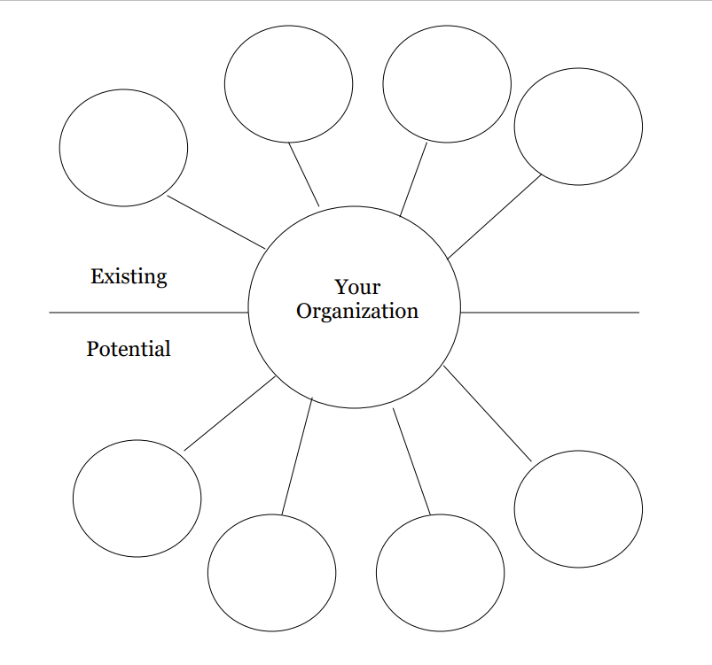
3. Exercițiu public, privat, de parteneriat/asociații comunitare
Considerați mare atuu membrii comunității dvs.? Vă gândiți la importanța acestora dincolo de resursele monetare? Proiectul dumneavoastră are relații extinse cu asociațiile cetățenești ale comunității?
Utilizarea exercițiului de asociere Utilizați acest instrument pentru a ilustra parteneriatele pe care le organizați deja cu asociațiile din comunitatea dvs.
Descărcați și imprimați o copie a Instrumentului pentru acest exercițiu: AssociationPartnershipsTool.pdf
Source: Visit Campus

Slide 56
4. Exercițiul de impact asupra economiei locale
Acordați-vă un moment pentru a realiza această activitate:
Notați pe o foaie de hârtie, importanța fiecărei declarații din dreapta paginii și importanța acesteia pentru economia locală. Utilizați această scală: 5 = Întotdeauna | 4 = În cea mai mare parte a timpului | 3 = Uneori | 2 = Rareori | 1 = Niciodată
Proiectul nostru este conceput pentru a spori economia locală. Proiectul nostru identifică și mobilizează competențele și creează locuri de muncă pentru rezidenții locali. Proiectul nostru identifică și direcționează cheltuielile locale de consum către dezvoltarea întreprinderilor și sprijinirea întreprinderilor locale. Proiectul nostru mobilizează economiile locuitorilor locali pentru a reinvesti în dezvoltarea economică locală. Proiectul nostru implică asociații și instituții ale cetățenilor locali în eforturile de dezvoltare economică și de afaceri. Proiectul nostru angajeaza rezidenti locali. Proiectul nostru oferă resurse economice asociațiilor locale. Proiectul nostru oferă resurse economice întreprinderilor locale. Proiectul nostru oferă resurse economice organizațiilor nonprofit.
Pentru acele declarații la care răspunsul dumneavoastră a fost mai mic de 4 = De cele mai multe ori, luați în considerare modul în care proiectul dumneavoastră ar putea crește angajamentul său în aceste aspecte ale economiei locale.

Slide 57
URMĂTORUL: Modulul 5 Finanțarea proiectelor de dezvoltare a comunității dvs.
În modulul 5, vom analiza câteva granturi cheie pe care le puteți accesa pentru proiectele dumneavoastră de regenerare comunitară

Slide 58
Key references for Module 4
Community Tool Box
Visit Campus
Vă mulțumim!
Aveți întrebări?

